Slide 1

测试理论第一天

Slide 2
软件开发过程模型
在软件开发的几十年实践中，人们总结了很多软件开发模型用来描述和表示一个复杂的开发过程，如：
软件测试与软件的开发模式有着紧密的联系，作为一名测试人员，应该充分理解软件的开发模式，以便找准自己在其中的位置，从而发挥自身的价值。
瀑布模型
快速原型模型
螺旋模型

Slide 3
需求分析
瀑布模型
设计
1、是线性模型的一种，在所有模型中占有重要地位，是所有其他模型的一个基础。
2、每一个阶段执行一次，按线性顺序进行软件开发。
测试的切入点：
测试阶段处于软件实现后，必须在代码完成后留出足够的时间给测试活动，否则将导致测试不充分，很多问题到项目后期才暴露
切入点
编码
实现
软件测试
需
求
变
更
完成
维护

Slide 4
瀑布模型的优缺点
优点
开发的各个阶段比较清晰。
强调早期计划及需求调查。
适合需求稳定的产品开发。
缺点
依赖于早期的需求调查，不适应需求的变化。
单一流程不可逆。
风险往往延至后期才显露，失去及早纠正的机会。
问题在项目后期才开始暴露。
前面未发现的错误会传递并扩散到后面的阶段，可能导致项目失败。
改良
沿用瀑布模型的线性思想，细化了各个阶段，在某些重要关注的阶段之间掺入迭代的思想。

Slide 5
快速原型模型
在开发真实系统之前，构造一个原型，在该原型的基础上，逐渐完成整个系统的开发工作。 敏捷性开发
第一步是建造一个快速原型，实现用户与系统的交互，用户对原型进行评价，进一步细化待开发软件的需求。通过逐步调整原型使其满足用户的要求，开发人员可以确定用户的真正需求是什么。
第二步是在第一步的基础上开发出用户满意的软件产品。
1快速分析
3运行
4评价
2构造
快速分析
需求说明
构造原型
原型
运行原型
评价原型
修改意见

Slide 6
快速原型模型的优缺点
优点
克服瀑布模型的缺点，更好地满足用户的需求并减少由于软件需求不明确带来的项目开发风险。适合预先不能确切定义需求的软件系统的开发。
缺点：
不适合大型系统的开发（适合开发小型的、灵活性高的系统）。前提要有一个展示性的产品原型，因此在一定程度上可能会限制开发人员的创新。
敏捷开发

Slide 7
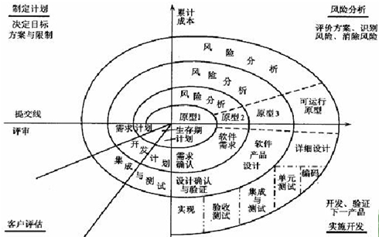
螺旋模型
螺旋模型将开发过程分为几个螺旋周期，每个螺旋周期大致和瀑布模型相符合，螺旋模型沿着螺旋线旋转，即在坐标的4个象限上分别表示了4个方面的活动，如图所示：
制定计划
风险分析
实施开发
客户评估

Slide 8
螺旋模型的优缺点
优点
螺旋模型很大程度上是一种风险驱动的方法体系，因为在每个阶段之前及经常发生的循环之前，都必须首先进行风险评估。
架构师
缺点
采用螺旋模型需要具有相当丰富的风险评估经验和专门知识，在风险较大的项目开发中, 如果未能够及时标识风险，势必造成重大损失。过多的迭代次数会增加开发成本，延迟提交时间。

Slide 9
软件测试&软件工程
软件测试与软件工程息息相关，软件测试是软件工程组成中不可或缺的一部分。
在软件工程、项目管理、质量管理得到规范化应用的企业，软件测试也会进行得比较顺利，软件测试发挥的价值也会更大。
要关注软件工程、质量管理以及配置管理与软件测试的关系；在不同的开发模式下，如何进行软件测试。

Slide 10
测试模型
随着测试过程的管理和发展，测试人员通过大量的实践，从而总结出了不少测试模型，如常见的V模型、W模型、H模型等。这些模型与开发紧密结合，对测试活动进行了抽象，成为了测试过程管理的重要参考依据。
测试的过程和软件开发的过程一样么？
是否有很多的看上去很专业，似乎很有内涵的模型呢？

Slide 11
V模型示意图
需求分析
验收测试
概要设计
系统测试
详细设计
集成测试
编码
单元测试

Slide 12
V模型
V模型是最具有代表意义的测试模型，最早是由Paul Rook在20世纪80年代后期提出，由英国国家计算机中心文献中发布，旨在改进软件开发的效率和效果；
V模型推出之前，人们通常把测试过程作为在需求分析、概要设计、详细设计、编码全部完成之后的一个阶段，尽管当时已经出现了测试工作会占用这个项目周期一半的时间，但是大多数人认为测试只是一个收尾工作；V模型在这个时候推出，就是为了改变之前行业的普遍认识。
V模型本身是软件开发中瀑布模型的变种，它反映了测试活动与分析和设计的关系。
V模型标明了测试过程中本身存在的不同阶段，从左到右，描述了开发过程和测试过程间的阶段对应关系。

Slide 13
V模型
需求分析
用户需求、业务需求、需求规格说明书
概要设计
系统架构、模块划分、模块与模块之间的接口。
详细设计
模块内部实现的逻辑和方法。
编码
实现上面的设计。
需求分析
验收测试
概要设计
系统测试
详细设计
集成测试
编码
单元测试
V模型示意图

Slide 14
V模型
单元测试
检测代码的开发是否符合详细设计的要求。
集成测试
检测此前测试过的各组成部分是否能完好地结合到一起。
系统测试
检测已集成在一起的产品是否符合系统规格说明书的要求。
验收测试
检测产品是否符合最终用户的需求。
迭代
需求分析
验收测试
概要设计
系统测试
详细设计
集成测试
编码
单元测试
V模型示意图

Slide 15
V模型的优点
测试V模型即包含了底层测试又包含了高层测试；
底层测试：检验源代码质量的测试，如：单元测试；
高层测试：检验整个系统的需要，如：系统测试；
V模型清楚地标识出了软件开发的阶段。
它采用自顶向下逐步求精的方式把整个开发过程分成不同的阶段，每个阶段的工作都很明确，因此便于控制开发过程。当所有的阶段都完成之后，该软件的开发过程也随之结束。

Slide 16
V模型的缺点
V模型一大缺点正是它自身的顺序性所导致的。到了测试阶段，程序已经完成，错误已经产生，很多前期的错误一直到测试阶段才发现，甚至无法发现，往往无从修改了。
同时实际的开发过程中，在需求阶段很难把用户的需求完全明确下来，因此，当需求变更时将会导致阶段反复，而且都要重复需求、设计、编码、测试等过程，返工量非常大，模型灵活性比较低。

Slide 17
W模型
IEEE std1012-1998《软件验证和确认（V&V）》的原则中提出了在软件的需求和设计阶段也应有测试活动，并且提出了相应的原则；
W模型由Evolutif公司提出：开发一个V，测试一个V，组合的W模型；
测试伴随着整个软件开发周期，并且测试的对象不仅仅是程序，需求和设计同样要测试。

Slide 18
W模型示意图
需求分析
验收/系统测试设计
交付
验收测试
概要设计
集成测试设计
实施
系统测试
详细设计
单元测试设计
集成
集成测试
编码
单元测试

Slide 19
W模型优缺点
W模型的优点：
开发强调测试伴随着整个软件开发周期，而且测试的对象不仅仅是程序，需求和概要设计同样要测试；
更早地接入测试，可以发现开发初期的缺陷，那么可以用更加低的成本进行缺陷修复。
同样是分阶段的工作，便于控制项目过程。
W模型的缺点：
依赖于软件开发和软件测试依然保持一前一后的线性关系，依然无法支持迭代、自发性和需求等变更调整；
对于当前很多项目，在执行的过程中根本不产生文档，那么W模型基本无法适用；
使用起来技术复杂度很高，对于需求和设计的测试要求很高，实践起来困难。

Slide 20
H模型
H模型诞生背景
人们发现虽然软件开发中需求、设计、编码等活动被分阶段执行、但是实践中，他们并不是完全串行的，它们之间更多时候是交叉进行的，更多的是迭代执行。
为了解决上面的问题，有专家专门提出了H模型，它将测试活动完全独立出来，形成一个完全独立的流程，同时将测试准备和测试执行也清晰表现出来。

Slide 21
H模型
测试流程
测试准备：所有测试执行活动的准备；判断是否到测试就绪点；
测试就绪点：测试准入准则，即是否可以开始执行测试的条件；
测试执行：具体的执行测试的程序。
其他流程
具体开发中的流程，如：设计流程
测试准备
测试
就绪点
测试执行
测试流程
其他流程
H模型示意图

Slide 22
H模型优缺点
H模型的优点：
开发的H模型揭示了软件测试除测试执行外，还有很多工作；
软件测试完全独立，贯穿整个生命周期，且与其他流程并发进行；
软件测试活动可以尽早准备、尽早执行，具有很强的灵活性；
软件测试可以根据被测物的不同而分层次、分阶段、分次序的执行，同时也是可以被迭代的。
H模型的缺点：
管理型要求高：由于模型很灵活，必须要定义清晰的规则和管理制度，否则测试过程将非常难以管理和控制；
技能要求高：H模型要求能够很好的定义每个迭代的规模，不能太大也不能太小；
测试就绪点分析困难：测试很多时候，你并不知道测试准备到什么时候是合适的，就绪点在哪里，就绪点的标准是什么，这就对后续的测试执行的启动带来很大困难；
对于整个项目组的人员要求非常高：在很好的规范制度下，大家都能高效的工作，否则容易混乱。例如：你分了一个小的迭代，但是因为人员技能不足，使得无法有效完成，那么整个项目就会受到很大的干扰。

Slide 23
软件测试分类
单元测试
逻辑功能测试
按测试阶段划分
集成测试
功能测试
界面测试
系统测试
易用性测试
是否覆盖源代码
白盒测试
安装测试
黑盒测试
兼容性测试
软件测试
静态测试
是否运行
一般性能测试
动态测试
性能测试
回归测试
稳定性测试
其他
冒烟测试
负载测试
随机测试
压力测试
验收测试
α测试
是否自动化
人工测试
β测试
自动测试
γ测试

Slide 24
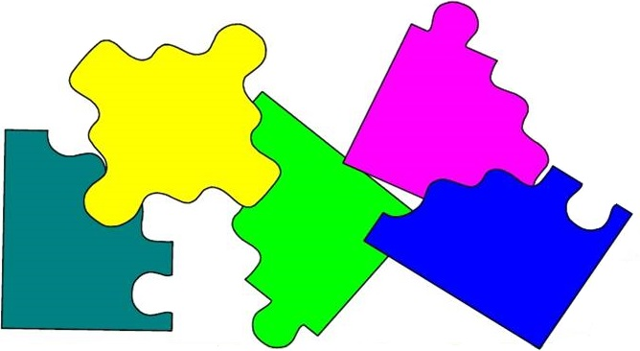
按开发阶段分类
单元测试
又称模块测试，针对软件设计中的最小单位——程序模块，进行正确性检查的测试工作。单元测试需要从程序的内部结构出发设计测试用例。多个模块可以平行地独立进行单元测试。
单元定义：C中指一个函数，Java中指一个类，在图形化的软件中，单元一般指1个窗口，1个菜单。
1.什么时候进行单元测试？
2.由谁来做单元测试？
3.单元测试的依据？
4.单元测试的通过标准？
5.国内单元测试的现状？
6.如何进行单元测试?
单元测试
单元测试
单元测试
单元测试
单元测试

Slide 25

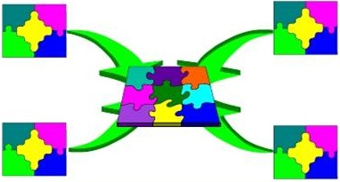
按开发阶段分类
集成测试
又叫组装测试，通常在单元测试的基础上，将所有程序模块进行有序的、递增的测试。重点测试不同模块的接口部分。
1.什么时候进行集成测试？
2.由谁来做集成测试？测试人员
3.集成测试的依据？
单元测试
单元测试
单元测试
单元测试
单元测试

Slide 26
按开发阶段分类
系统测试(system testing)：
指的是将整个软件系统看为一个整体进行测试，包括对功能、性能、以及软件所运行的软硬件环境进行测试。
系统测试在系统集成完毕后进行测试，前期主要测试系统的功能是否满足需求，后期主要测试系统运行的性能是否满足需求，以及系统在不同的软硬件环境中的兼容性等。

Slide 27
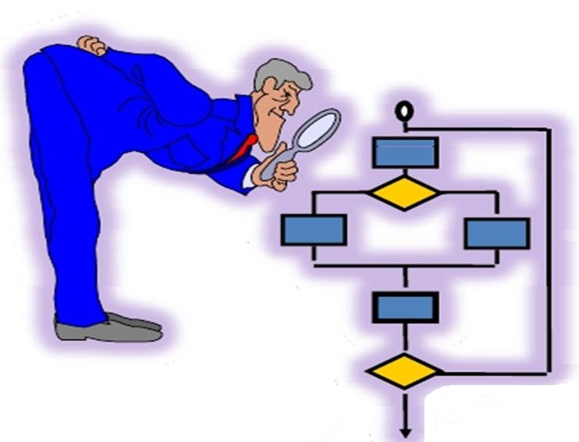
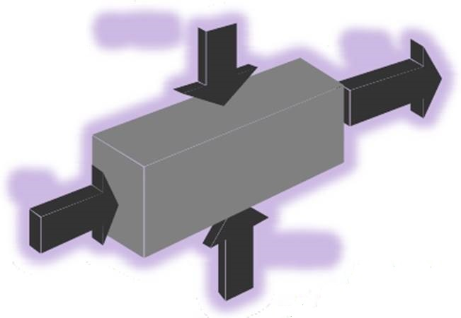
按是否查看源代码
黑盒测试（black-box testing）
又称数据驱动测试，完全不考虑程序内部结构和内部特性，注重于测试软件的功能需求，只关心软件的输入数据和输出数据。
白盒测试（white-box testing）
指的是把盒子打开，去研究里面的源代码和程序结构。
客户需求
输出
输入
事件驱动

Slide 28

按是否查看源代码
在软件公司，往往采用黑盒测试&白盒测试相结合的方式。
软件的整体功能和性能进行黑盒测试
软件的源代码采用白盒测试
按照所从事软件测试的种类，
谁更加厉害一点？
你想做黑盒还是白盒测试?
白盒测试工程师
黑盒测试工程师

Slide 29
黑盒测试
黑盒测试能发现以下几类错误：
功能不对或功能遗漏。
界面错误。
数据库访问或者处理错误。
性能问题。
黑盒测试的缺点
不能测试程序内部特定部位；
如果程序未执行的代码无法发现；
不可能做到穷举测试
黑盒测试的优点
测试人员不需要了解实现得细节，包括特定的编程语言（没有编程经验的人也可以设计测试用例）；
测试人员和编程人员是相互独立的（黑盒测试用例设计与程序如何实现无关）；
从用户的角度进行测试，很容易被接受和理解；
有助于暴露任何与规格不一致或者歧异的地方；

Slide 30
黑盒测试的分类
功能测试（functiontesting）
是黑盒测试的一方面，它检查实际软件的功能是否符合用户的需求。
逻辑功能测试(functiontesting)
界面测试(UItesting)
易用性测试(usability testing)
安装测试(installationtesting)
兼容性测试(compatibilitytesting)

Slide 31
黑盒测试的分类
性能测试（performance testing）峰值(后面详细 现在了解)
是软件测试的高端领域，性能测试工程师的待遇和白盒测试工程师不相上下，通常我们所说的高级软件测试工程师一般就是指性能测试或是白盒测试工程师。
时间性能（事务响应时间等）
空间性能（系统资源消耗）
一般性能测试
稳定性测试
负载测试：通过负载测试来确定在各种工作负载下，系统各项性能指标的变化情况。
压力测试：通过确定一个系统的瓶颈或者刚好不能接受的性能点，来获得系统能够提供的最大服务级别。

Slide 32
灰盒测试
灰盒测试，是介于白盒测试与黑盒测试之间的一种测试，既可保证黑盒的关注点又可掌控白盒的内部结构，但不会去对内部程序功能和运作做详细了解，灰盒测试结合了白盒测试和黑盒测试的要素。

Slide 33
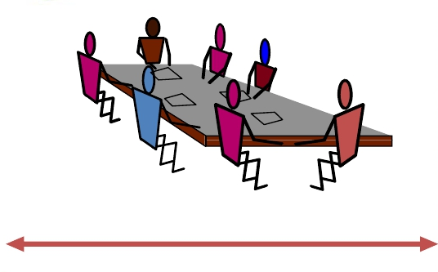
按是否运行分类
静态测试（static testing），指不实际运行被测软件，而只是静态地检查程序代码、界面或文档中可能存在的错误过程。
动态测试（dynamic testing），是指实际运行被测程序，输入相应的测试数据，检查实际输出结果和预期结果是否相符的过程。
主持人
内审员
作者
技术专业人员
列席人员
记录员
用户代表
不正式
互审
正式
审查
走读

Slide 34
验收测试
α测试
β测试
γ测试
Alpha 是内测版本，即现在所说的CB，此版本表示该软件仅仅是一个初步完成品, 通常只在软件开发者内部交流, 也有很少一部分发布给专业测试人员。一般而言, 该版本软件的bug 较多, 普通用户最好不要安装。
软件正式版本推出之前的几个版本, 需要有人测试一下, 看看是不是有问题。在开发该软件的公司内部的由该公司内部人员测试的称为: Alpha 测试, Alpha 测试主要看有没有功能缺失或系统错误, Alpha 测试完后一般不会有大问题了。然后把软件拿给用户测试,称为: beta 测试, 主要是看用户对软件外观、使用方便等的反应。这么多的测试版一方面为了最终产品尽可能地满足用户的需要, 另一方面也尽量减少了软件中的bug。然后做过一些修改, 成为正式发布的候选版本时, 叫做gamma( 现在叫做RC - Release Candidate) 。
简单来说，阿尔法测试主要是测试人员在开发环境下的测试，贝塔测试是在实际环境中的测试，或者公司内部人员在模拟真实环境中的测试。
Beta是公测版本，是对所有用户开放的测试版本。该版本相对于α 版已有了很大的改进,消除了严重的错误, 但还是存在着一些缺陷,需要经过大规模的发布测试来进一步消除。这一版本通常由软件公司免费发布, 用户可从相关的站点下载。通过一些专业爱好者的测试, 将结果反馈给开发者, 开发者们再进行有针对性的修改。该版本也不适合一般用户安装。
Gamma版本，指的是软件版本正式发行的候选版。该版本已经相当成熟了, 与即将发行的正式版相差无几, 成为正式发布的候选版本。

Slide 35
随机测试（探索测试）
随机测试主要是对被测软件的一些重要功能进行复测，也包括测试那些当前的测试用例没有覆盖到的部分。另外，对于软件更新和新增加的功能要重点测试。重点对一些特殊点情况点、特殊的使用环境、并发性、进行检查。尤其对以前测试发现的重大Bug，进行再次测试，可以结合回归测试(Regressivetesting)一起进行。

Slide 36

测试用例
买手机、买电脑，要试用一下：开机、屏幕、运行速度、内存大小；这就是生活中的测试用例！

Slide 37
测试用例
定义：测试用例(Test Case)是为特定的目的而设计的一组测试输入、执行条件和预期的结果，以便测试是否满足某个特定需求。通过大量的测试用例来检验软件的运行效果，它是指导测试工作进行的依据。

Slide 38
测试用例：举例说明1
买手机：按开机键，相当于输入了一组数据来测试，执行条件指的是开机的前提条件，比如是否有电；预期结果就是能顺利打开手机，那么测试完毕后，是否达到了想要的需求（顺利开机）。
所以通过上面的描述，我们不难看出，测试用例主要解决的问题是要测什么？怎么测？

Slide 39
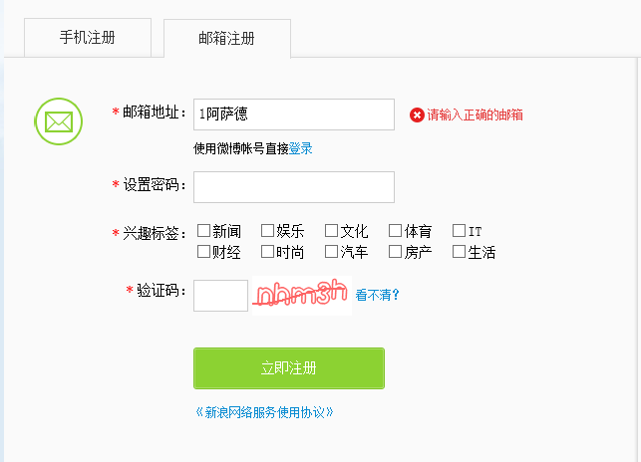
测试用例：举例说明2
新浪注册页面：https://login.sina.com.cn/signup/signup?entry=homepage
这次测试的是邮箱地址格式是否正确，怎么测试的呢？分别输入了正确的地址和错误的地址进行测试的。

Slide 40
等价类划分法
计算器（-99到99整数和小数）：到底输入几组数据才算测试完毕？（讨论课题）
答案：一个一个测试效率低下，一定要分类测试！
1、整数（在范围内的整数-99到99）
2、小数（在范围内的整数-99到99）
3、符号（+-/*，。、！@#￥%……&*（））
5、汉字
6、空格
7、不输入
通过上面的描述，我们发现我们用户所有可能输入的数据，划分成了若干份（或者也可以称为子集），然后从每一个子集当中选取少数具有代表性的数据作为测试用例，这种测试用例我们称为“等价类划分法”。

Slide 41
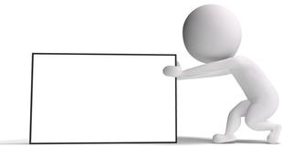
等价类划分法
等价类划分是一种重要的、常用的黑盒测试方法，不需要考虑程序的内部结构，只需要考虑程序的输入规格即可。它将不能穷举的测试过程进行合理分类，从而保证设计出来的测试用例具有完整性和代表性。
在有限的测试资源的情况下，用少量有代表性的数据得到比较好的测试效果。

Slide 42
等价类划分
等价类的分类
有效等价类
指符合《需求规格说明书》，输入合理的数据集合
无效等价类
指不符合《需求规格说明书》，输入不合理的数据集合

Slide 43
等价类思考步骤
1、先确定有效和无效等价类
2、有效等价类就是题目条件（两端的极值（边界值）要判断、中间随意一个值也要判断）
3、无效等价类先划分与条件相反的情况，再找到特殊情况（中文、英文、符号、空格、空）

Slide 44
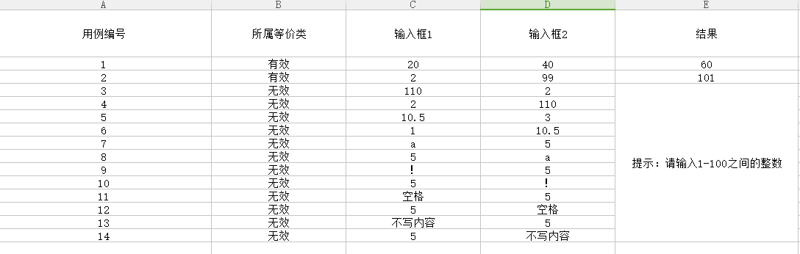
等价类分类
我们可以把 “有效等价”和“无效等价”用例写在一个Excel表格中（写出来永远比自己脑子里想要好）！
例：计算 1---100的整数之和（包括1和100）
一般是一个框输入正确的值，一个框输入错误的值，没有两个框都输入错误的值，因为更容易确定到底是哪个框出现错误的值。

Slide 45
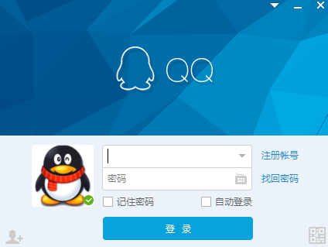
等价类分类强化练习
测试要求是：测试QQ账号，账号的要求是 6---10位正整数。
有效的等价类：
1：长度在6—10位之间的整数
无效等价类：
1:长度小于6
2:长度大于10.
3：负数
4：小数
5：英文字母
6：中文
7：空格
8：特殊字符

Slide 46
等价类分类强化练习
某城市电话号码由三部分组成，分别是
地区码：空白或是3位数字
前缀：非‘0’且非‘1’开头的三位数字
后缀：4位数字
例子：1232341234

Slide 47
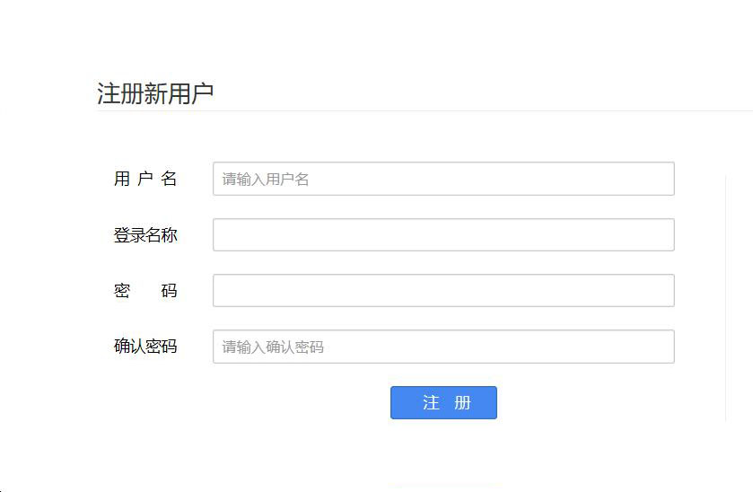
等价类分类强化练习
-用户名（昵称）长度为 3-19：以字母开头
-登录名称：非空
-密码： 非空
-确认密码： 值和密码相同

Slide 48
等价类分类总结
通过上面的案例，我们可以总结一下，当我们在测试文本框
的程序可以考虑如下的情况：
1：文本框要求输入的长度
2：输入的类型
3：组成规则
4：是否为空
5：是否重复---区分大小写，
6：是否去除空格

Slide 49
